Slide 1

INFORME SEMESTRAL DE PQRSD
Periodo de abril a junio de 2026
Control Interno
INFORME SEMESTRAL DE PQRSD
Secretaría de Familia y Desarrollo Social
Fanny Leticia Rincón Gómez

Slide 2

La Catedral de Sal de Zipaquirá S.A. SEM presenta de manera trimestral los informes de atención a las Peticiones, Quejas, Reclamos, Sugerencias, Felicitaciones y Denuncias (PQRSD), en cumplimiento de la legislación colombiana vigente y de los lineamientos internos de la Entidad.
En el presente informe se dan a conocer las cifras correspondientes a las peticiones recibidas y atendidas. Dichas solicitudes son recibidas a través de diversos canales: de forma verbal, escrita (buzones de sugerencias) y virtual, mediante distintos medios como la página web institucional (https://www.catedraldesal.gov.co/noticias/6-participa/), el código QR y el dispositivo táctil. Posteriormente, todas las solicitudes son radicadas en el aplicativo APLICA y clasificadas de acuerdo con el tipo de trámite.
Informe semestral de PQRSD de Catedral de Sal de Zipaquirá S.A SEM
INFORME SEMESTRAL DE PQRSD
Secretaría de Familia y Desarrollo Social
Fanny Leticia Rincón Gómez

Slide 3
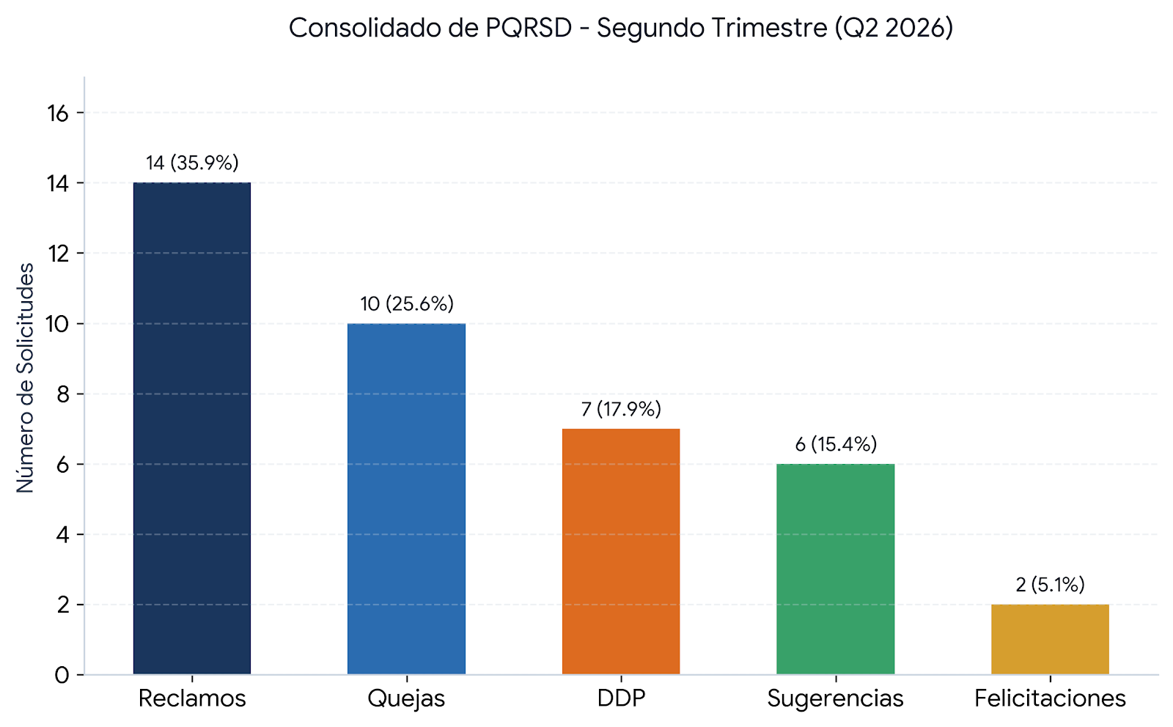
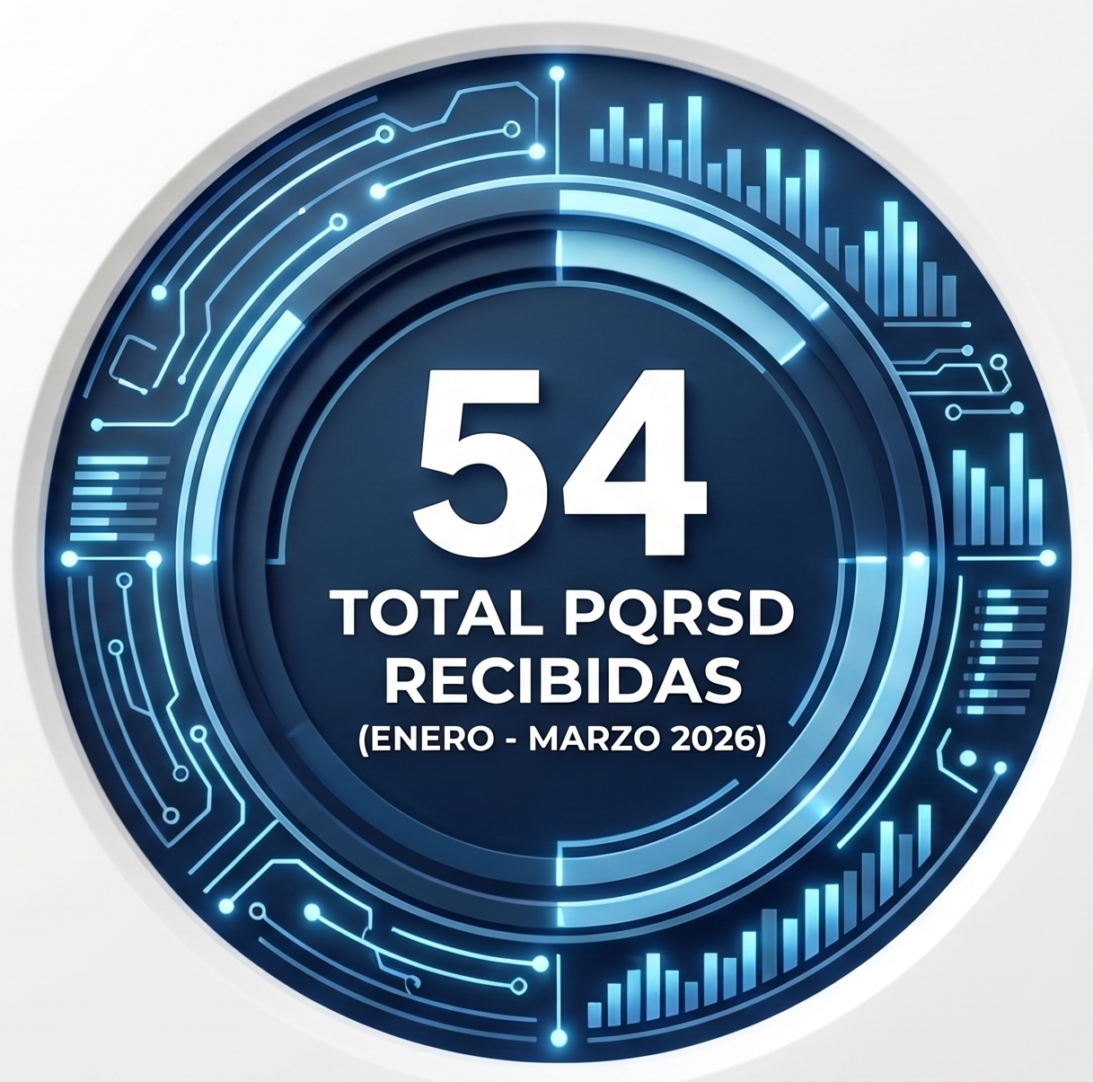
De acuerdo con las estadísticas registradas en el aplicativo APLICA durante el primer trimestre (abril a junio) de 2026, se presenta el desglose del total de PQRSD recepcionadas por tipo de petición.

Slide 4
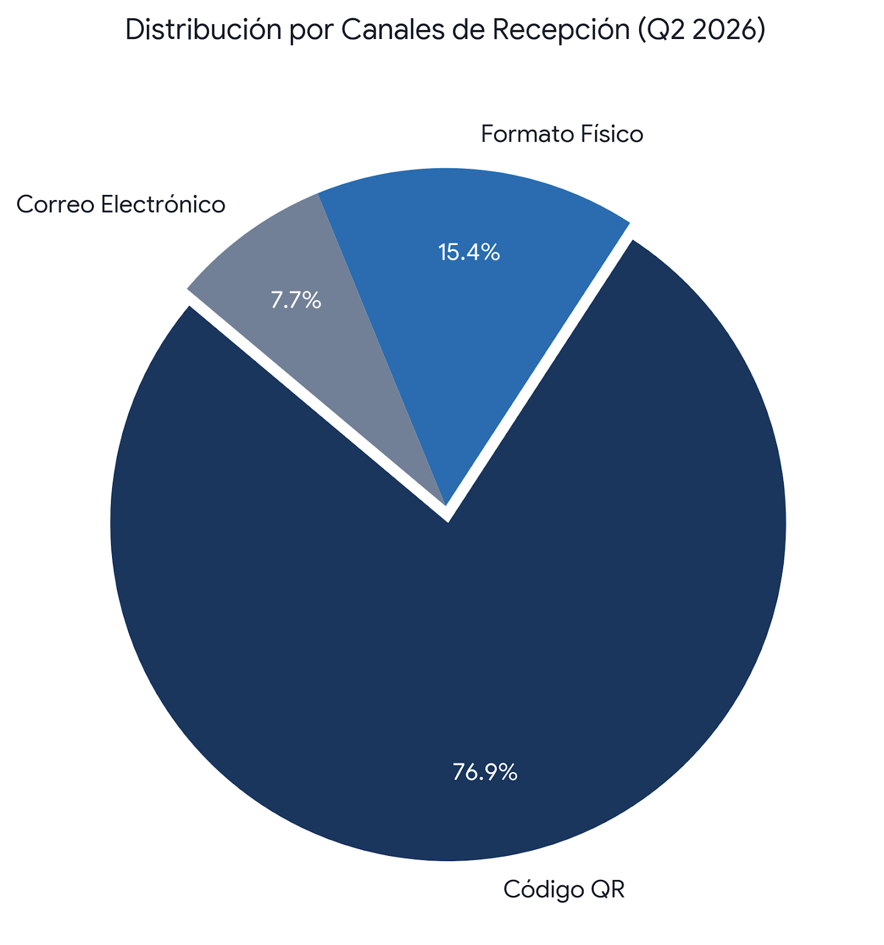
Se evidencia que el principal canal de radicación de las PQRSD por medio de recepción corresponde a Código QR, con una participación del 77 % del total de las solicitudes registradas en el segundo trimestre. Por su parte, el Formato Físico representa el 15 %, mientras que el Correo Electrónico alcanza el 8 % restante del total de las solicitudes gestionadas por la Entidad.

Slide 5
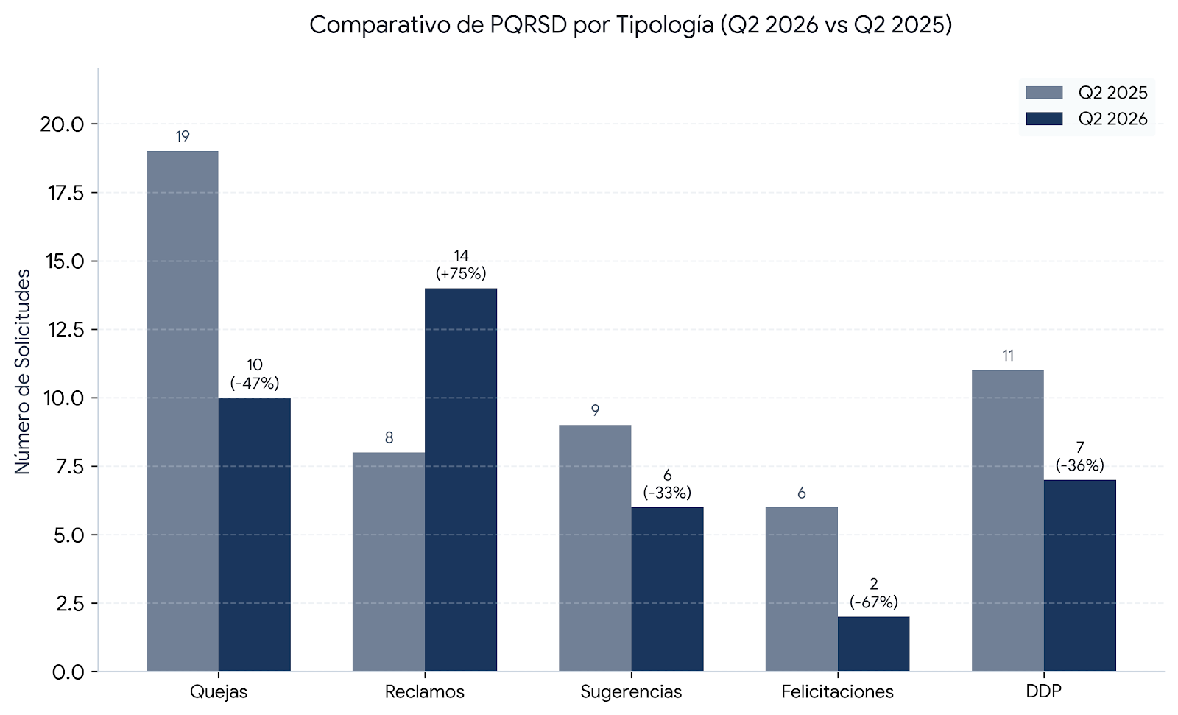
Al realizar la comparación del segundo trimestre de la vigencia 2026 con respecto al mismo período del año 2025, se evidencia una disminución general del 26 % en el consolidado total de PQRSD, pasando de 53 solicitudes en 2025 a 39 en 2026.
En la evaluación por tipologías, se destaca la reducción del 47 % en Quejas (de 19 a 10) y del 36 % en Derechos de Petición - DDP (de 11 a 7). Asimismo, las Sugerencias y Felicitaciones presentaron variaciones a la baja del 33 % y 67 %, respectivamente. En contraste, la tipología de Reclamos registró un incremento del 75 %, pasando de 8 a 14 solicitudes, constituyéndose en la única categoría con variación positiva en el período analizado.

Slide 6
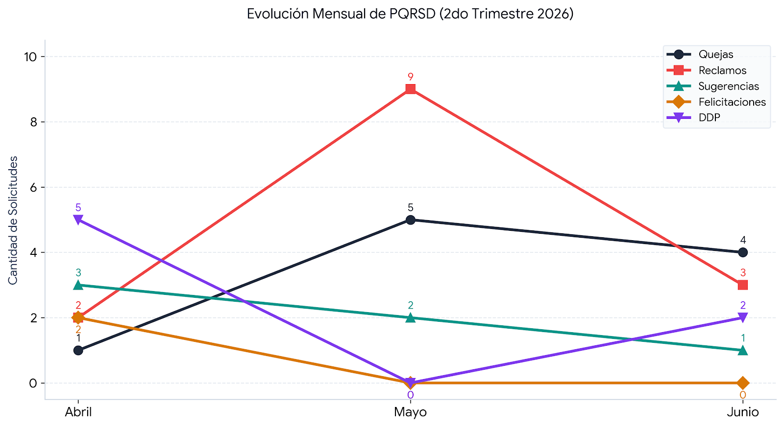
0.025%
Se evidencia que el mes de mayo fue el que presentó el mayor número de PQRSD. En promedio, se reciben 13 PQRSD mensuales por parte de turistas y visitantes. Durante el segundo trimestre de la vigencia 2026, el número total de turistas que visitaron el atractivo fue de ciento cincuenta y siete mil setecientos cuarenta y cuatro (157.744) visitantes, de los cuales se recibieron en total 39 PQRSD, lo que corresponde a un 0,025 % del total de visitantes..
CONSOLIDADO PQRSD TRIMESTRE 1 DEL 2026
MES | Enero | Febrero | Marzo
QUEJAS | 8 | 4 | 6
RECLAMOS | 4 | 2 | 3
SUGERENCIAS | 6 | 4 | 1
FELICITACIONES | 5 | 5 | 1
DDP | 1 | 3 | 1
TOTAL | 24 | 18 | 12

Slide 7
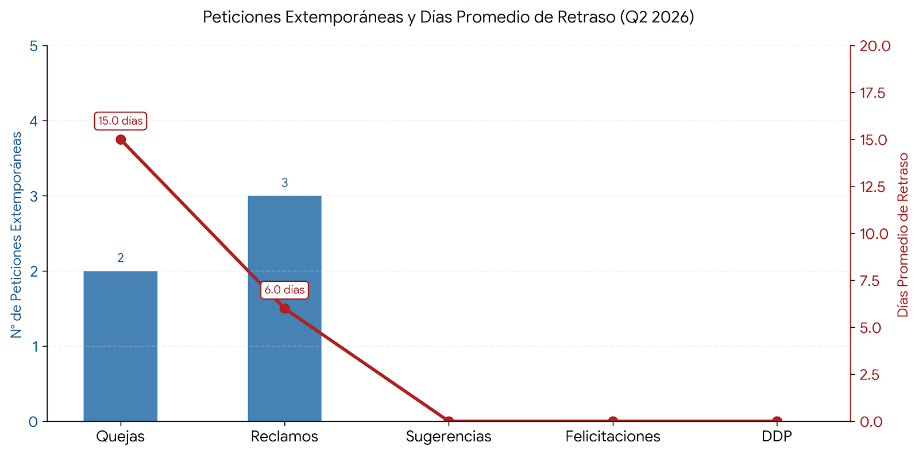
Con base en la información reportada por el aplicativo APLICA, identificando aquellas peticiones que fueron resueltas por fuera de los términos establecidos en la Ley.
Respecto al primer trimestre (79,63 %), la entidad incrementó su nivel de oportunidad al 87,18 %, reduciendo el número total de casos extemporáneos de 10 a 5.
 | N° de peticiones extemporáneas | Días promedio de retraso
QUEJAS | 2 | 15
RECLAMOS | 3 | 6
SUGERENCIAS | 0 | 0
FELICITACIONES | 0 | 0
DDP | 0 | 0
 | 5 | 4.2

Slide 8
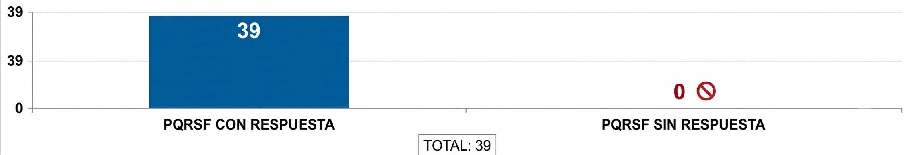
Durante el segundo trimestre de la vigencia 2026, se registró un índice de atención y resolución del 100 %, correspondiente a 39 PQRSD resueltas y notificadas al turista y/o usuario a través del aplicativo APLICA.
Estado de Respuesta | Cantidad | Porcentaje (%) | Interpretación Operativa
PQRSD Con Respuesta | 39 | 100 % | Nivel de resolución y efectividad alto
PQRSD Sin Respuesta | 0 | 0 % | Caso pendiente en trámite dentro del aplicativo APLICA
TOTAL | 39 | 100,0 %

Slide 9
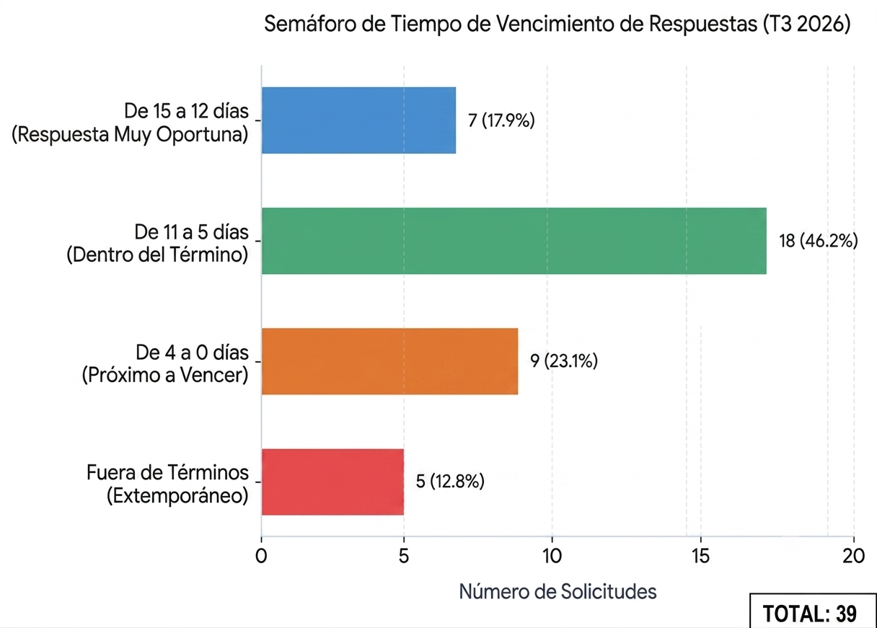
VERIFICACION TRAMITE A PETICIONES
Para el presente seguimiento, del total de 39 Peticiones, Quejas, Reclamos, Sugerencias y Derechos de Petición, se verificó el tiempo de respuesta (oportunidad). Como resultado, 34 peticiones fueron atendidas de manera oportuna, lo que corresponde al 87,18 % del total. Asimismo, se presenta el comportamiento del semáforo en relación con los tiempos de respuesta.
SEMAFORO | TIEMPO DE VENCIOMIENTO DEL TERMINO DE RESPUESTA | N° DE RESPUESTAS
 | DE 15 A 12 DIAS DEL TERMINO PARA EL VENCIMIENTO | 7
 | DE 11 A 5 DIAS DEL TERMINO PARA EL VENCIMIENTO | 18
 | DE 4 A 0 DIAS DEL TERMINO PARA EL VENCIMIENTO | 9
 | FUERA DE TERMINOS | 5
 | TOTAL | 39

Slide 10
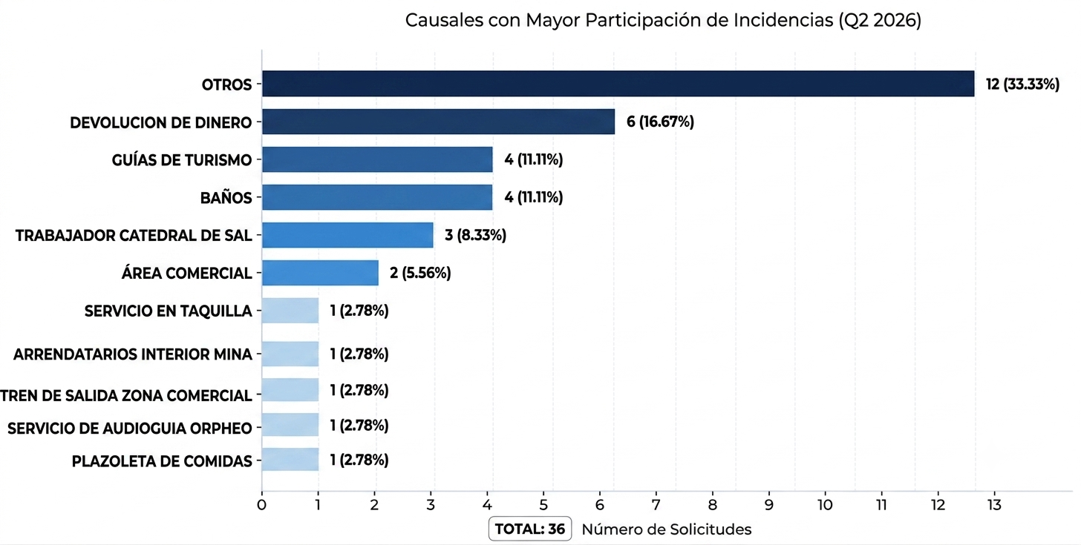
LAS CAUSAES CON MAYOR PARTICIPACIÓN
Se evidencia que la mayor causal de las PQRSD por categoría corresponde a Otros no clasificados, con una participación del 33 % del total de las PQRSD registradas, seguida de Devolución de Dinero, con un 17 %. Por su parte, las categorías de Guías de Turismo y Baños, de acuerdo con la caracterización, representan cada una el 11 % del total.

Slide 11
CONCLUSIONES
1. Durante el período comprendido entre abril y junio de 2026, Catedral de Sal S.A. SEM evidenció un manejo adecuado del sistema de Peticiones, Quejas, Reclamos, Sugerencias y Derechos de Petición (PQRSD), dando cumplimiento a la normatividad vigente y a los lineamientos internos establecidos.
2. El análisis de la información registrada en el aplicativo APLICA permite identificar una disminución del 26 % en el volumen total de PQRSD frente al mismo período del año anterior, lo cual refleja una mayor estabilidad en la prestación de los servicios y una oportuna apropiación de los canales de atención por parte de los visitantes.
3. Se destaca un alto nivel de oportunidad en la atención de las solicitudes, alcanzando un 87,18 % de las PQRSD respondidas dentro de los tiempos establecidos por la Ley (34 casos), lo que representa un incremento significativo en el desempeño favorable de las dependencias responsables respecto al trimestre anterior (79,63 %).
4. Las categorías con mayor incidencia corresponden a Otros no clasificados (33 %) y Devolución de Dinero (17 %), seguidas por Guías de Turismo y Baños (11 % cada una), lo cual permite focalizar acciones de mejora orientadas a optimizar los procesos de reintegro y los servicios operativos directos al visitante.
5. A pesar del adecuado comportamiento general, se identifican 5 casos extemporáneos (12,82 %) concentrados en Quejas y Reclamos, motivados principalmente por las indagaciones exhaustivas y procedimientos internos requeridos para evaluar la trazabilidad del servicio, lo que hace necesario fortalecer la articulación interdependencias para optimizar dichos plazos.
6. Finalmente, el bajo porcentaje de PQRSD en relación con el total de visitantes (0,025 %, resultante de 39 solicitudes sobre 157.744 visitantes) evidencia un alto nivel general de satisfacción de los usuarios, así como la efectividad de la gestión preventiva implementada por la Entidad.

Slide 12

Elaboro: Fanny Yolima Méndez
Asesor de control interno

